Slide 1
Magyar szociális hálózaton befolyásoló csomópontok keresése
LINK-group

Slide 2
Bemutatkozás
Vassy Zsolt – zsolt.vassy@gmail.com
Fizikus
Szoftverfejlesztő - TC&C Kft.
Kutatások
Szociális hálózatok
Egészségügyi informatika
Stresszelt hálózatok

Slide 3

Meghívásos alapon szervezett online játékok
A játékosok érdekeltek voltak további játékosok meghívásában
A különböző játékok különböző játékosokat és seedereket (fa szerkezet elindítói) vonzottak be
A játékosok játékonként fa struktúrába szerveződtek
A meghívásos láncolat maximális hossza (26-28 ember), kétszer hosszabb mint nemzetközi példákban (6-14 ember)

Slide 4
Projekt célok
Megalkotni és elemezni a játékokból egy ügyfél hálózatot
E hálózat csoportjellemzői alapján lehetőséget teremteni új üzleti és/vagy marketing modellek kidolgozására

Slide 5
Adat áttekintés
A seederek átfedése a különböző játékokban 0.5-4% (nem jelentős) és 2-12% az átfedés a játékosok között
16 különböző játék összevonásával alkottunk egy közös hálózatot
A hálózat 693102 csúcspontot és 640650 élt tartalmaz
Az összevont hálózatnak volt egy óriás komponense ami 518701 csúcspontból állt és 619310 élből

Slide 6
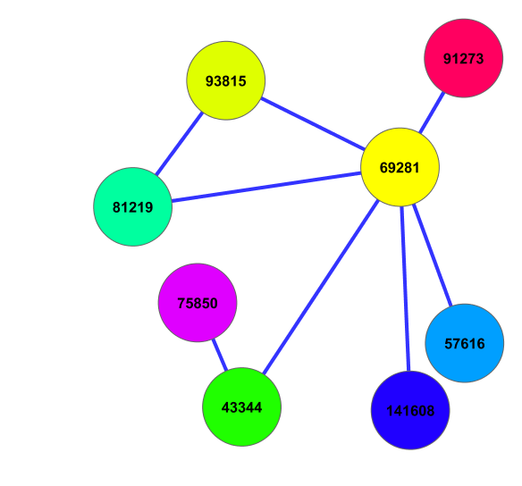
Az egyik játék csoporthierarchiája
‘Ingyenbenzin’ játék:
155,909 játékos
49,876 ügyfél (32%)
3,024 komponens [650. látható]
power userek* száma: 1346
regisztrációk száma: 2819 (1.8%)
425 nódus, 8 modul
8 meta-nódus
Hugyos Joco
*power userek definíciója:
azonos vezetéknév ÉS
azonos ÉS
születési dátum
Hugyos Jóska1
Hugyos Jóska2
Hugyos Jóska3
Hugyos Jóska136
Valós Felhasználó
első regisztráció:
module indító
Hugyos Jóska…
Hugyos Jóska4
Hugyos Jóska5
Power userek hálózati topológiája

Slide 7
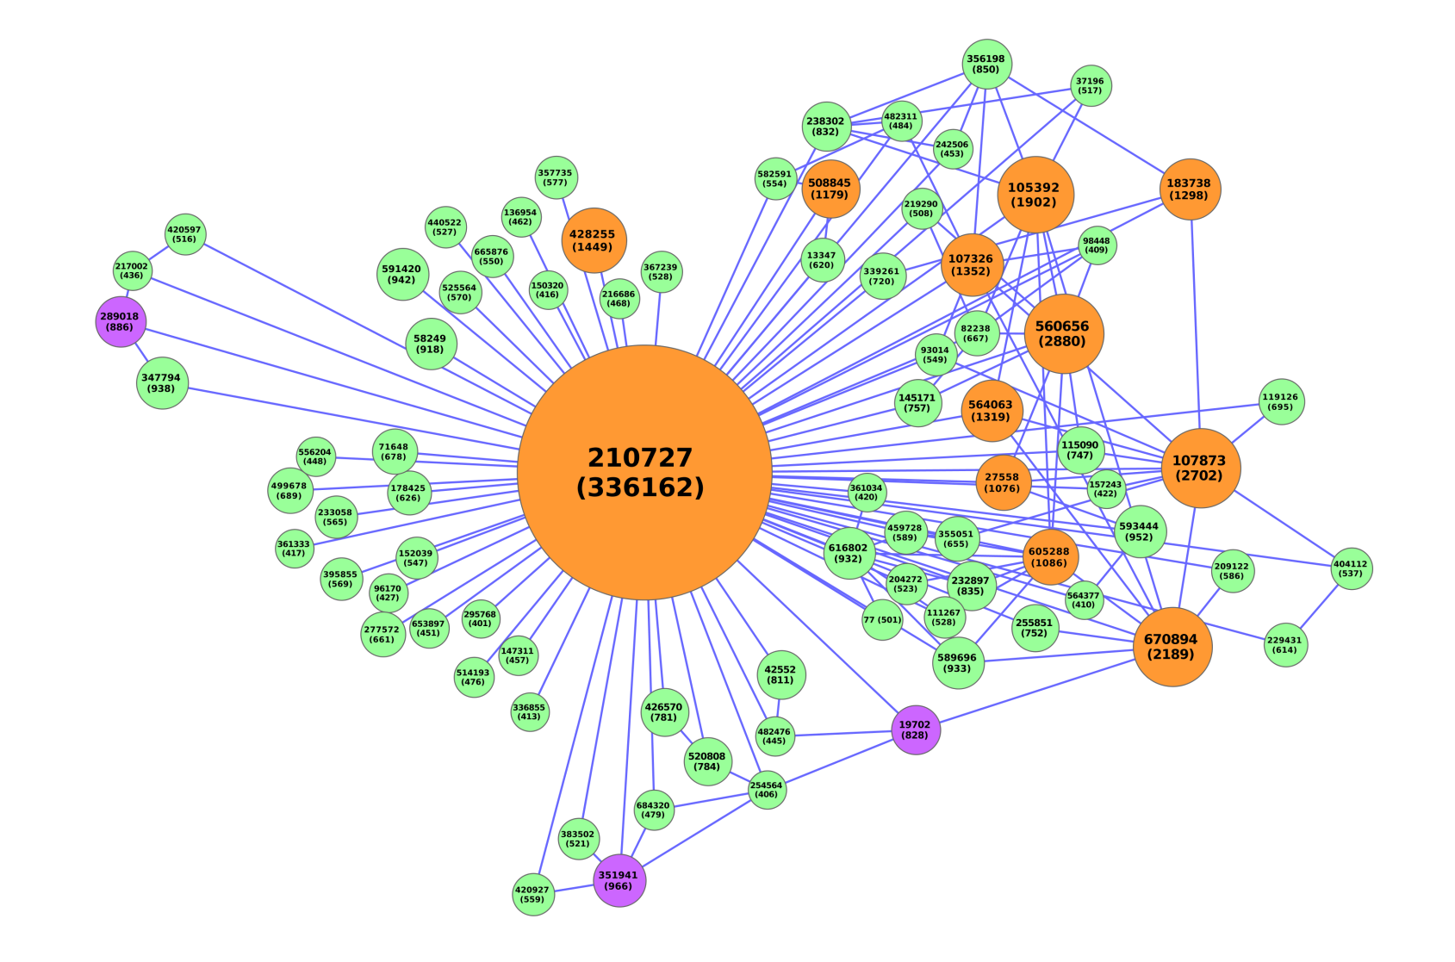
A játékok összesített hálózata
Budapesti nők
Szombathely
25-29 évesek
Nógrád
megye
Somogy megye
Budapest
Hódmezővásárhely
Veszprém megye
Tolna-Baranya
megye
693,102 nódus,
640,650 súlyozott él
518,703 nódus és
619,310 súlyozott él
az óriás komponensben
82 maximális csoport
1707-ből a 2. hierarchikus szinten
25-35 éves nők
Heves
megye
vegyes
csoportok
centrális
nódus ID
(nódusszám)
Jász-Nagykun
-Szolnok megye

Slide 8
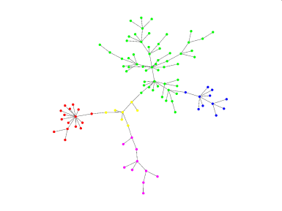
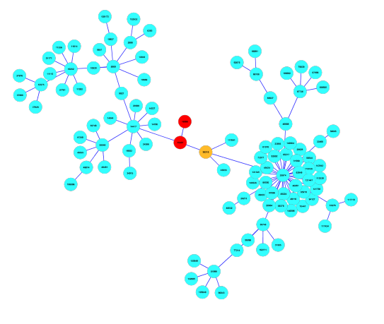
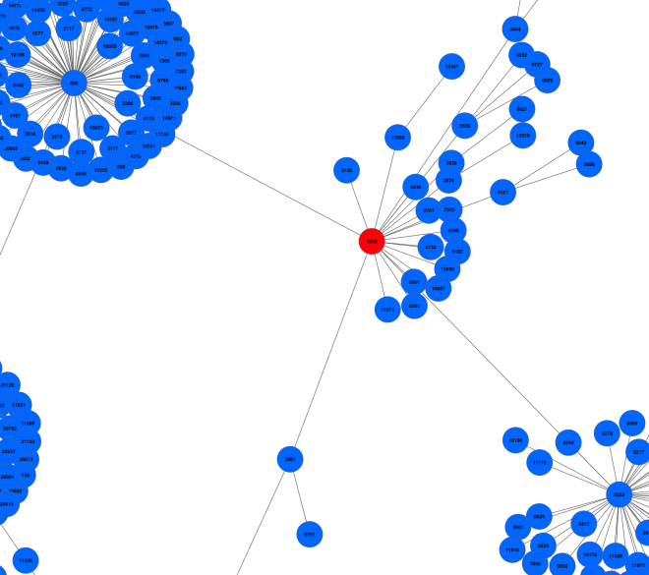
A hálózatok kulcspozíciói
hub
Izgalmas új
marketing pozíciók
bridge
overlap
betweenness
centrality
community
centrality
VIP-node
(+ VIP meta-node felsőbb szinten)

Slide 9
A hálózat elemzés eredménye
Az 5+2 kulcspozíció eredményezett 7 egyedi csoportot kiváló hálózatos jellemzőkkel
A szociológiai elemzés a 7 csoportból 3 csoportot emelt ki szociológiai szempontok szerint
3 a direkt, illetve virális marketing szempontjából új target-csoportot:
1. csoport-véleményvezérek mint elsődleges célpontok
2. csoport-összekötők mint az elsődleges célpontokat elérő és befolyásoló célpontok
3. csoport-átfedések, akik „alvó oroszlánként” rejtett marketing potenciállal rendelkeznek.

Slide 10
Szociológiai elemzés eredménye
Csoport-véleményvezérek: közép és nagyvárosokban élő 36-49 és 49-62 éves férfiak, 41%-uk ügyfél (érintett csoport), társas életük, internet-használatuk már kevésbé intenzív
Csoport-összekötők: kisebb városokban élő fiatal nők és férfiak 18-29 éves kor között, akik elérik az első csoportot aktív társas élet, és internet-használat (27% ügyfél = átlag)
Csoport-átfedések: 25-29, 36-49 éves nagyobb városokban élő nők, aktív médiafogyasztók, sokkal több leendő ügyfelet szólíthatnak meg a vártnál (31% ügyfél)

Slide 11
A kiemelt csoportok info-terjesztési hatékonysága
Harmadik
szomszédok
száma
2. Véletlen kontrollhoz
képest hány %-ot
tér el
Megszólítási
hatékonyság
1. és 2. hányadosa
Hub, BC
Csoport véleményvezér
Csoport átfedés
Hub, BC
Csoport véleményvezér,
Csoport átfedés
Csoport összekötők

Slide 12


A 7 kulcspozíció jellemzése
Tulajdonság | Cs | KC | Híd | CsC | Vip | Vip1 | Átf
hálózatot képez |  |  |  |  |  | NA
szociális analízis
info-terjesztés
(kb. 500 fős top-csoportok összehasonlítása;
A csoportok egyediek! (0-4 fős átfedés)
Cs = csomópont;
KC = köztesség centralitás;
CsC = csoportcentralitás;
Vip és Vip1 = sok csoportot összekötő
nódusok a nulladik és első szinten;
Átf = csoportok átfedése)
csoport-véleményvezérek
elsődleges célpontok
csoport-összekötők
elsődleges célok elérése

Slide 13
További lehetőségek
Ismert magyar szociális hálózat 632016 csúcsponttal (felhasználóval) és 4.086.126 éllel
Közel 38.000 felhasználó mindkét hálózatban megtalálható (6-7 %-a a játékos hálózatnak)
A VIP felhasználók a játékos hálózatból felülreprezentáltak a szociális hálózatban (9-10%-a a VIP felhasználóknak közös)
Hasonló elemzések szervezeti szinten hívásadat alapon – TC&C Kft.

Slide 14
Tanulság
Van látszata egy jól működő marketing osztálynak
Érdemes különböző tudományterületek módszereit alkalmazni egy alaposabb elemzéshez
Ha valaki hálózati kulcspozícióban akar lenni érdemes ápolni a közösségi kapcsolatait, a gyenge kapcsolatok is fontosak

Slide 15

Köszönöm a figyelmet!
Vassy Zsolt
zsolt.vassy@gmail.com

